Slide 1
Car Crash Today
Пьянов А. М.
Никонова м. А.
Кислова а. в.

Slide 2

Немного о…

Slide 3
Цель программной системы
Агрегация новостей о ДТП как путем их добавления пользователями, так и в реальном времени из сторонних ресурсов «Яндекс.Карты», а также предоставление статистики за выбранный период на дорожном объекте начиная от перекрестка или участка дороги до района или города в целом.

Slide 4
Функции программной системы
представление подробных данных о ДТП в течении последних 3х лет, в любой отрезок времени;
предоставление данных о конкретном ДТП из перечня;
вывод информации о самых частых местах дорожно-транспортных происшествий;
генерация графиков, отображающих динамику возникновения ДТП.

Slide 5
Основные понятия
Пользователь
Модератор
Администратор
ДТП
Анализ ДТП
Дорожный объект

Slide 6
Функциональные требования
Бизнес-требования | Пользовательские требования
Веб-приложение для анализа ДТП | При первом посещении сайта пользователю должна быть доступна главная страница с информацией о приложении и различными функциями (которые становится доступны после регистрации и входа)
 | Для авторизованного пользователя доступно: вывод анализа ДТП и графиков, добавление новостей о ДТП

Slide 7
Нефункциональные требования
Язык Java EE 8.0,
Web-приложение,
Spring MVC,
СУБД MySQL,
Пользовательский интерфейс,
Надежность

Slide 8
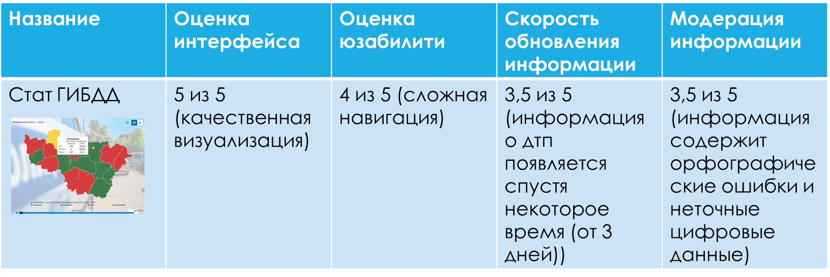
Сравнительный анализ аналогов
Преимущества:
Большая база данных о ДТП, непосредственный источник информации.
Недостатки:
Обобщенные сведения о ДТП, отсутствие детального анализа происшествия, ошибки в данных.

Slide 9
Диаграмма прецедентов

Slide 10
Анализ бизнес-процесса
Для большего понимания рассмотрим нашу систему в нотации IDEF0

Slide 11
Анализ бизнес-процесса
Для большего понимания рассмотрим нашу систему в нотации IDEF0

Slide 12
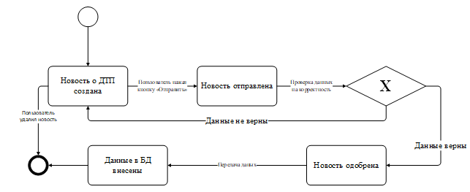
Диаграмма состояния

Slide 13
Организация доступа к данным. Диаграмма классов

Slide 14
Взаимодействие компонентов системы

Slide 15
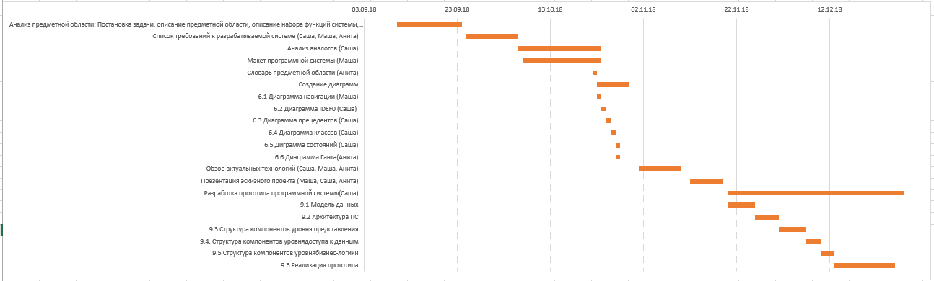
Диаграмма ганта

Slide 16
Организация управления доступом
Гость
Пользователь
Администратор
Модератор

Slide 17
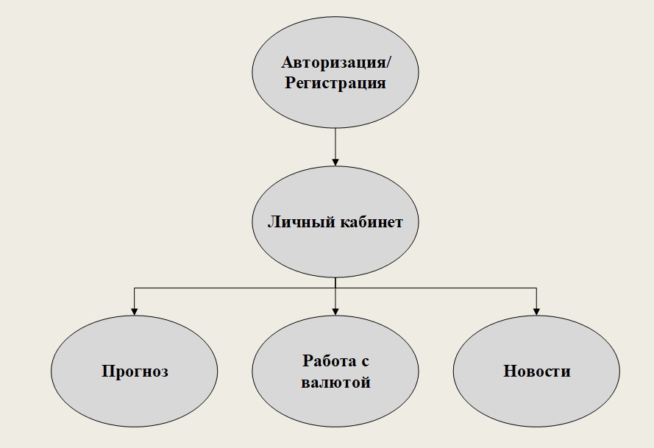
Схема навигации

Slide 18
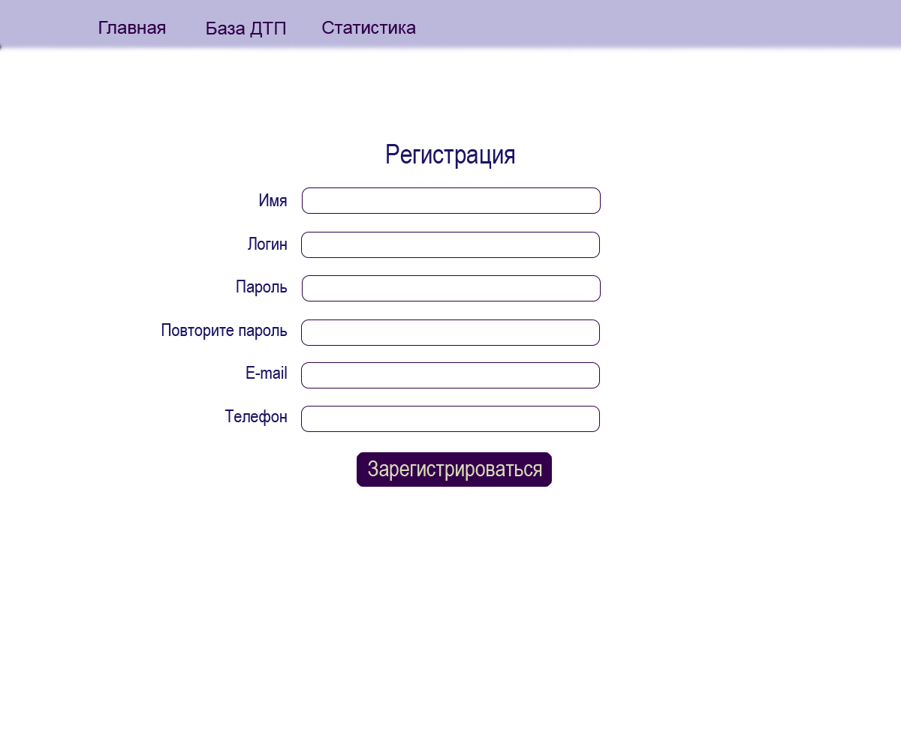
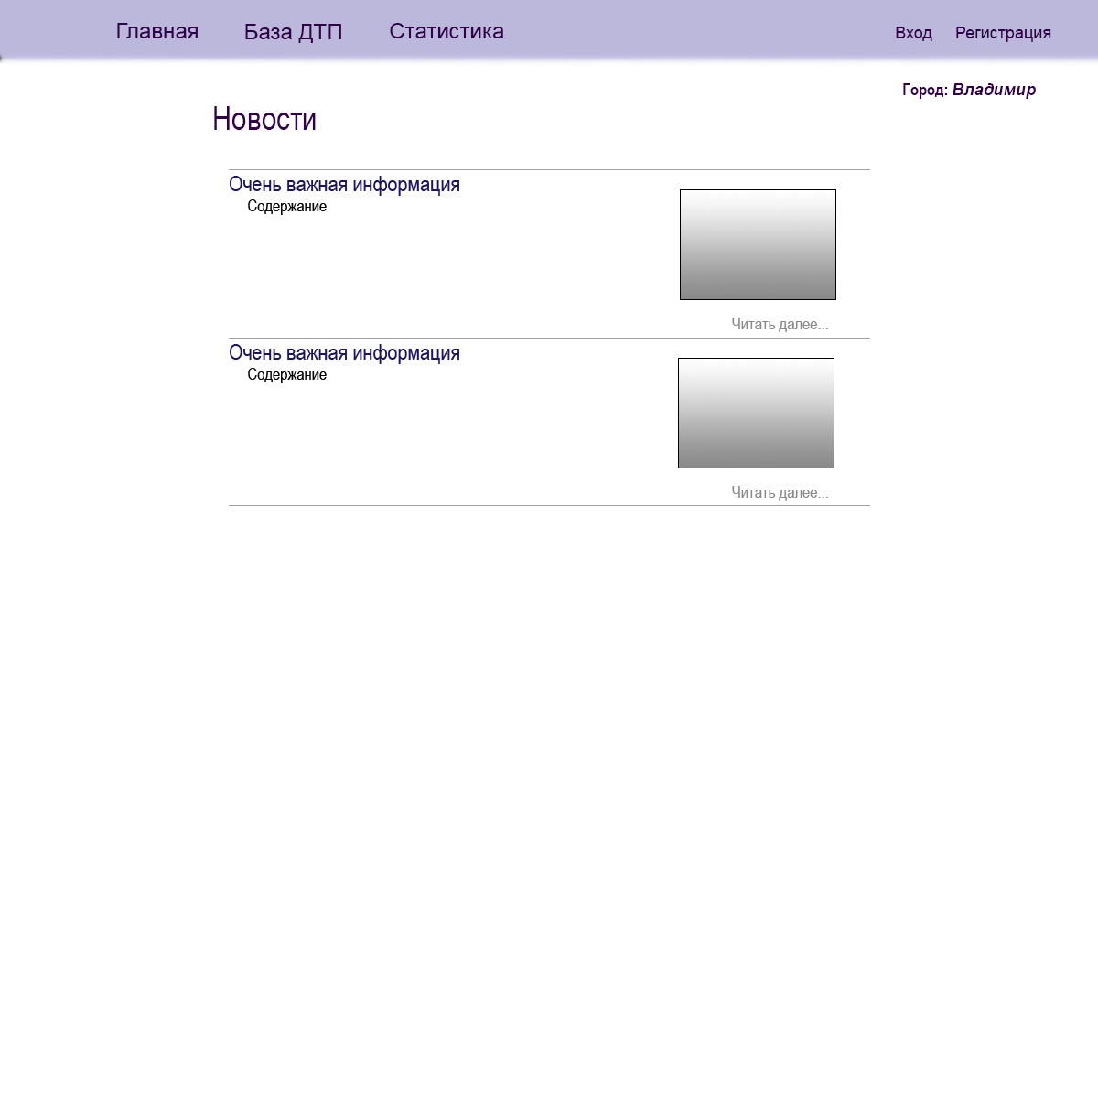
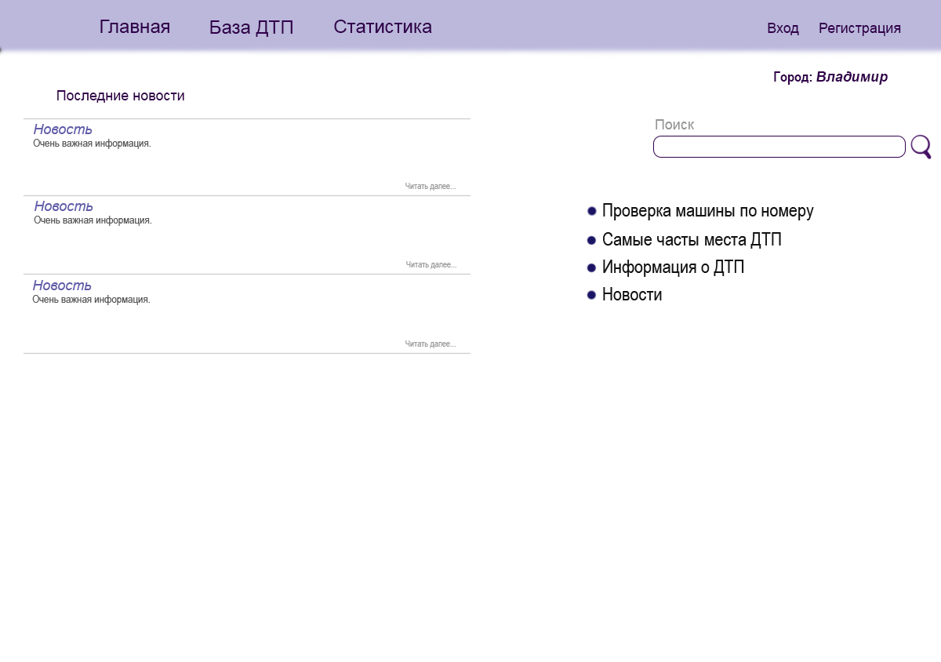
макет

Slide 19
Спасибо за внимание!

